Slide 1
Λίγα λόγια για την Πηνελόπη Δέλτα
Η Πηνελόπη Δέλτα (Αλεξάνδρεια, 24 Απριλίου 1874 - Αθήνα, 2 Μαΐου 1941) ήταν Ελληνίδα συγγραφέας, γνωστή κυρίως από τα ιστορικά της μυθιστορήματα για παιδιά, είναι η σημαντικότερη ίσως γυναικεία φυσιογνωμία στις κρίσιμες για τον Ελληνισμό πρώτες δεκαετίες του 20ού αιώνα.

Slide 2
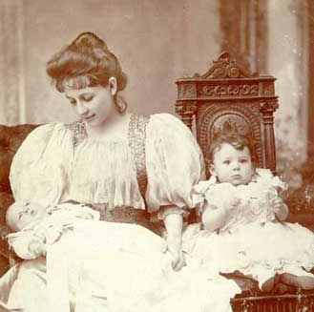
Ποια είναι η Πηνελόπη Δέλτα

Slide 3
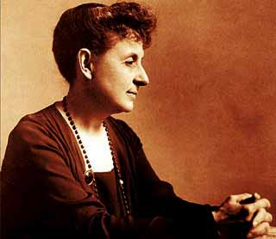
ΠΙστορία Νεοελληνικής Λογοια ήταν η πατρική οικογένεια της;
Η Πηνελόπη Μπενάκη - Δέλτα γεννήθηκε στις 24 Απριλίου του 1874, στην Αλεξάνδρεια της Αιγύπτου, οι γονείς της ήταν ο επιχειρηματίας και εθνικός ευεργέτης Εμμανουήλ Μπενάκης και η Βιργινία Χωρέμη, μέλος της ισχυρής τότε εμπο-ρικής οικογένειας Χωρέμη της Αλεξάνδρειας. Η Πηνελόπη ήταν το τρίτο από τα έξι παιδιά της οικογένειας.

Slide 4
Λίγα λόγια για την ιστορία μιας οικογένειας
Ποια είναι η οικογένεια αυτή; Είναι η αληθινή οικογένεια της Πηνελόπης Δέλτα.
Πού έζησε τα παιδικά της χρόνια με την οικογένεια της η Π. Δέλτα;
'Εζησε στην Αλεξάνδρεια της Αιγύπτου, στηνελληνική παροικία, σε μία πλούσια οικογένεια
Ποιος μας διηγείται την ιστορία στο βιβλίο << Ο Μάγκας >>;
Την ιστορία μας διηγείται πολύ συχνά το σκυλάκι τους ο Μάγκας και σε ορισμένες περιπτώσεις, ένας αφηγητής.

Slide 5
Η Πηνελόπη Δέλτα
0 Μάγκας

Slide 6
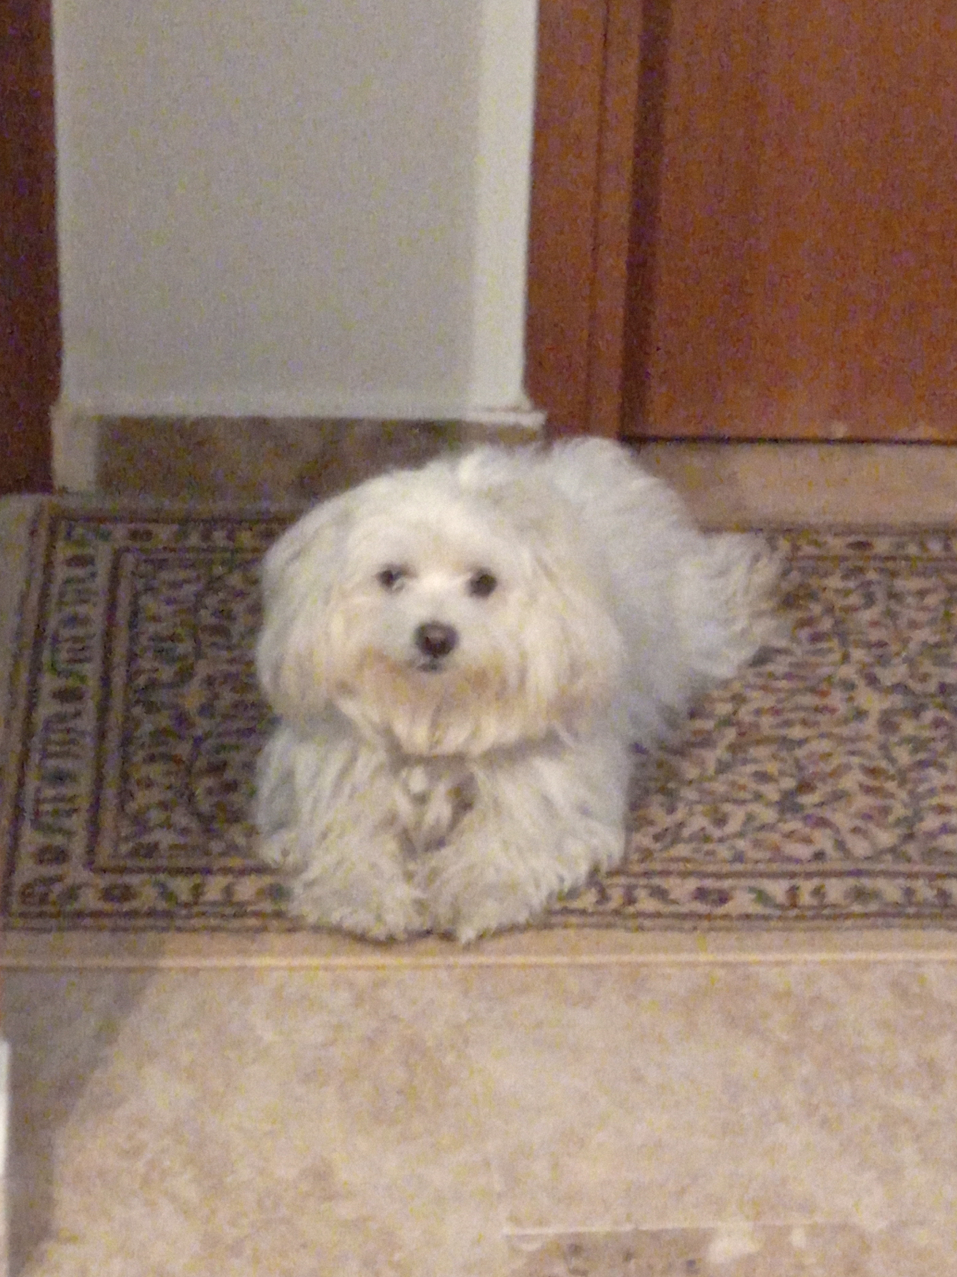
Μπορεί ένας σκύλος να διηγηθεί τη ζωή μιας οικογένειας, ακόμη και μέσα στη φαντασία μας;

Slide 7
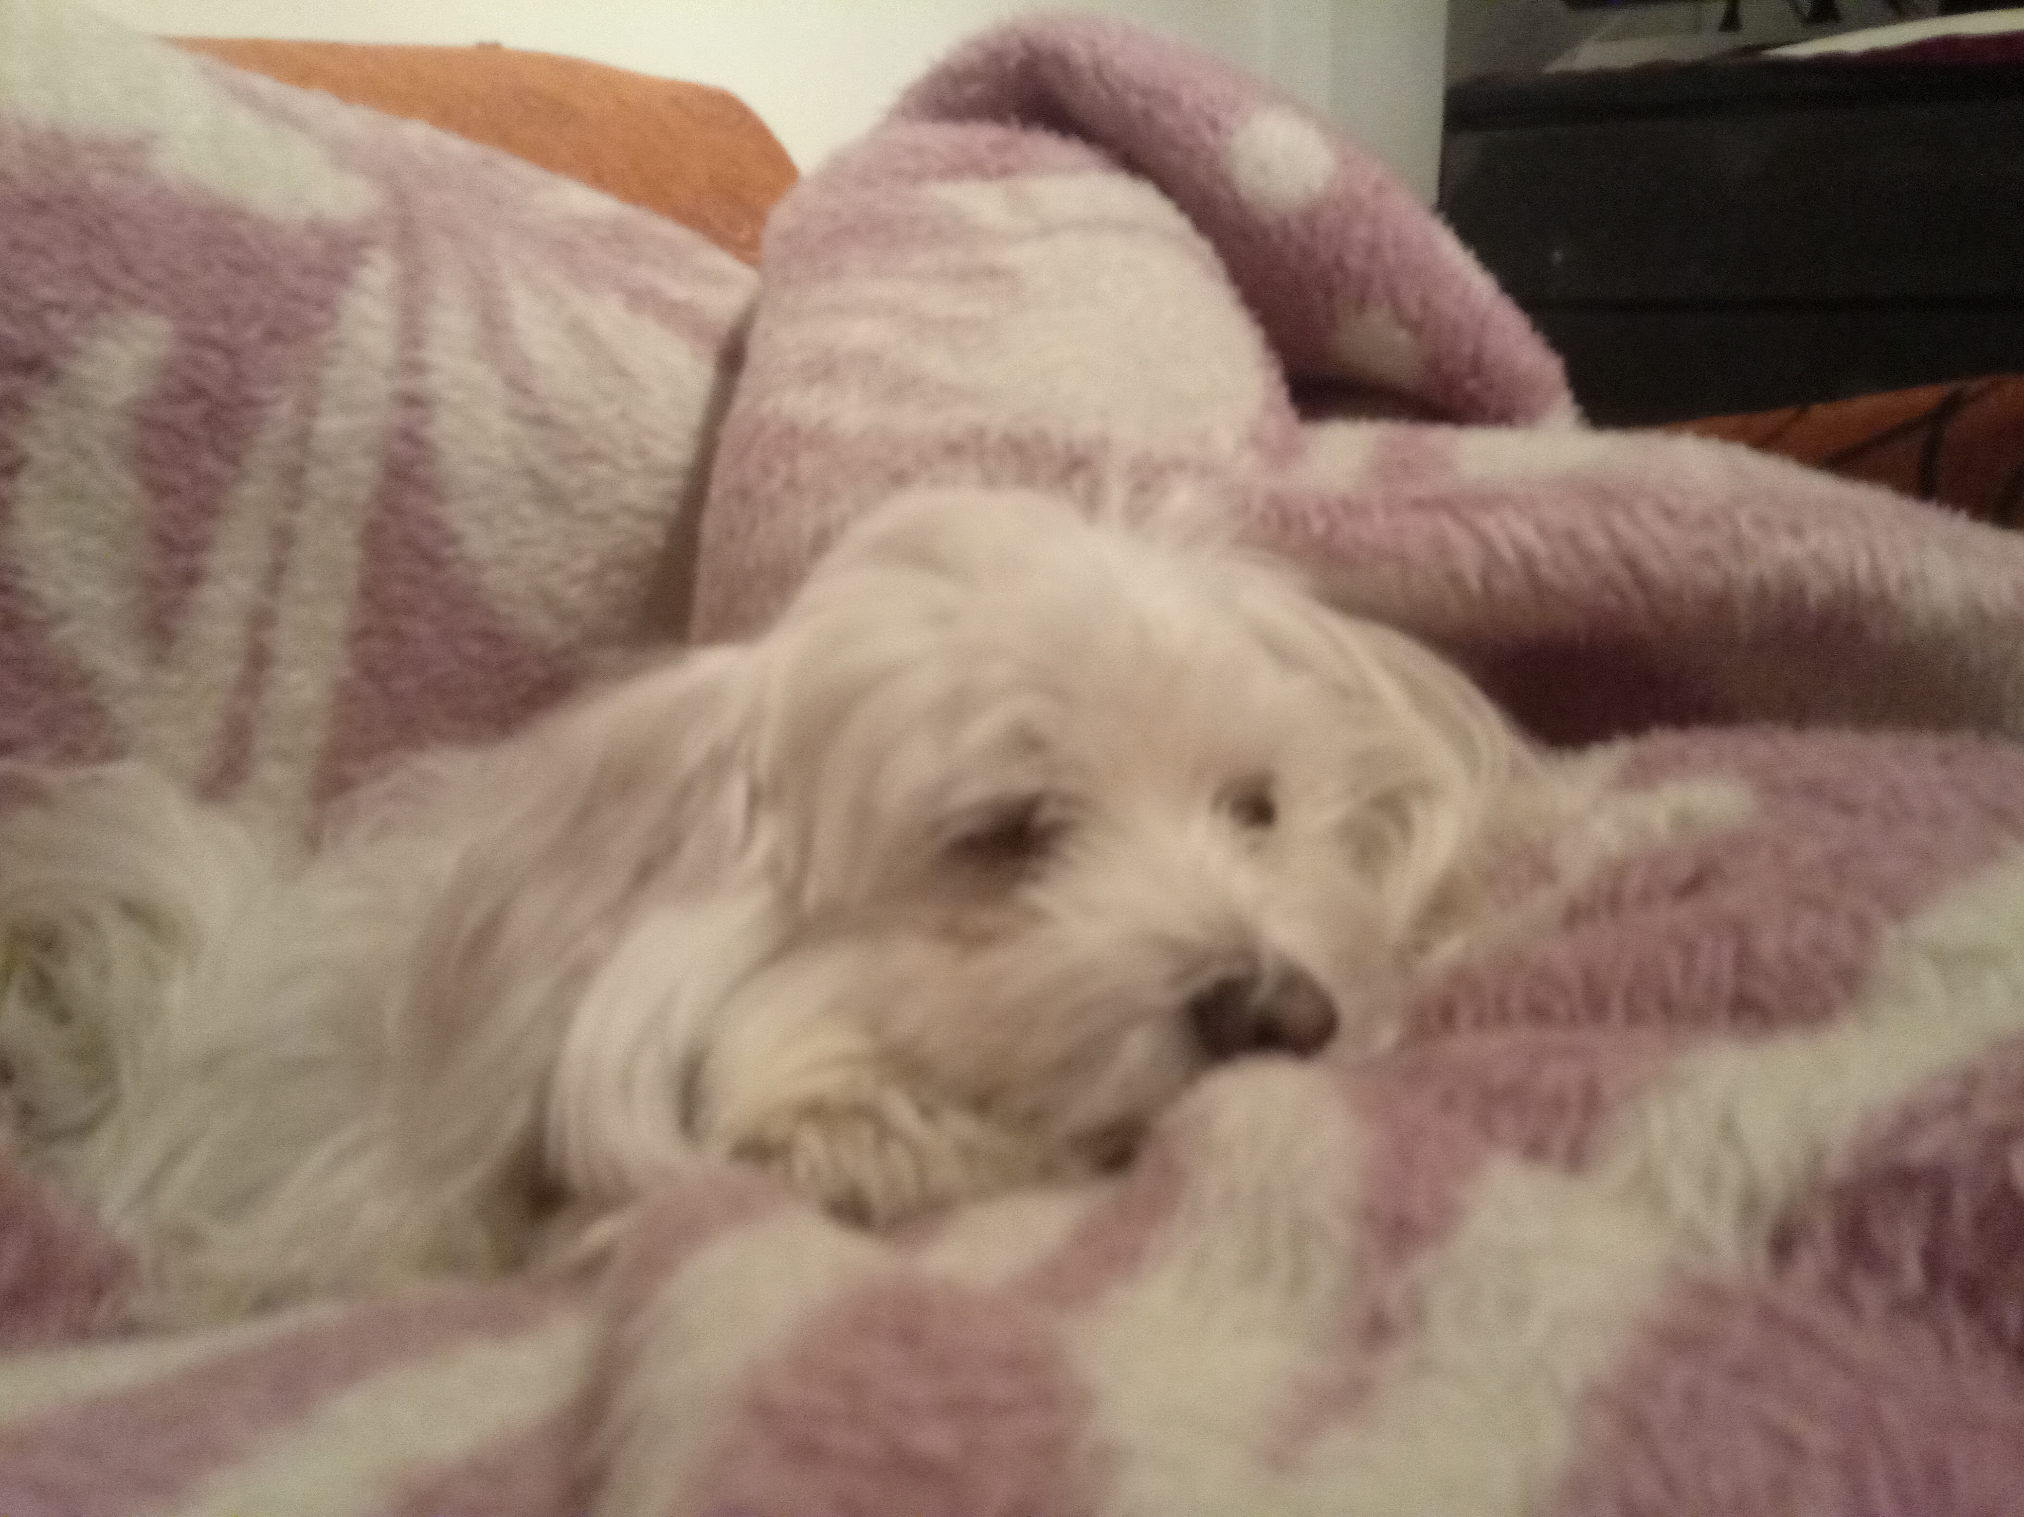
Ποια είναι τα βασικά μηνύματα που μας μεταδίδει ο Μάγκας;
Το βασικό μήνυμα είναι ότι πρέπει να αντέχουμε σε δύσκολες καταστάσεις και να μην επιτρέπουμε στον χαρακτήρα μας να αλλοτριωθεί. Αυτό διακρίνεται και από τη σχέση ανάμεσα στον Μάγκα, που είναι αποδέκτης φροντίδας και στον Αφράτο, που είναι ένας αφρόντιστος σκύλος , δίχως σπιτικό, αλλά έχει αδαμάντινο χαρακτήρα. Ο Μάγκας θα γίνει καλύτερος μέσα από τη σχέση του με τον Αφράτο.

Slide 8
Πώς είδαν οι κριτικοί το έργο ο Μάγκας ;
Το μυθιστόρημα ο “Μάγκας”, αν το δώσεις στο παιδί
σου θα το κάνει ζωόφιλο. Η Πηνελόπη Δέλτα, μέσα
στην “αφέλεια” του τρισχαριτωμένου κουταβιού
κρύβει μερικά διαμάντια ανθρώπινων αξιών και
υψηλών ιδανικών. Ότι χρειάζεται η σημερινή “άδεια” κοινωνίας μας.
Η ζωοφιλία, η δικαιοσύνη, η πάλη του αδύνατου με τον δυνατό, η ανάγκη του ήρωα να κάνει κάτι σπουδαίο, η αγάπη για αυτό που ονομάζουμε πατρίδα, είναι μόνο μερικά από αυτά.

Slide 9
Πόσο πολυδιαβασμένο είναι το βιβλίο αυτό;
Το μυθιστόρημα αυτό της Πηνελόπης Δέλτα μεγάλωσε πολλές γενιές παιδιών. Όμως αυτό το στερεότυπο – σκυλί ήρωας ίσον παιδικό βιβλίο – ίσως θα ‘πρεπε να καταργηθεί, αφού το νόημα το βιβλίου είναι σημαντικότερο από τη φόρμα του. Για να εκτιμήσεις την αξία αυτού του βιβλίου, καλύτερα να το διαβάσεις μεγάλος.

Slide 10
Γιατί η συγγραφέας διάλεξε για αφηγητή έναν σκύλο;
Η Πηνελόπη Δέλτα, μέσα στην “αφέλεια” του τρισχαριτωμένου κουταβιού κρύβει μερικά διαμάντια ανθρώπινων αξιών και υψηλών ιδανικών. Ότι χρειάζεται η σημερινή “άδεια” κοινωνίας μας.
Η ζωοφιλία, η δικαιοσύνη, η πάλη του αδύνατου με τον δυνατό, η ανάγκη του ήρωα να κάνει κάτι σπουδαίο, η αγάπη για αυτό που ονομάζουμε πατρίδα, είναι μόνο μερικά από αυτά.

